Slide 1
Światowy Dzień Świadomości o Autyzmie
2 kwietnia

Slide 2
Światowy Dzień Wiedzy na Temat Autyzmu, przypada na 2 kwietnia
Tego dnia Fundacja SYNAPSIS, wraz z innymi organizacjami działającymi na rzecz osób z autyzmem w Polsce i na świecie, celebruje to święto, włączając się w globalną akcję „Zaświeć się na niebiesko“. W tym dniu symbolem solidarności z osobami z autyzmem będzie kolor niebieski.
https://dziecisawazne.pl/swiatowy-dzien-wiedzy-na-temat-autyzmu/

Slide 3
Czym jest Autyzm ?
Autyzm jest zaburzeniem rozwojowym, które obejmuje wiele sfer funkcjonowania danego człowieka. Pojawia się on tuż po urodzeniu lub do 36 miesiąca życia (okres wczesnego dzieciństwa). Polega na odizolowaniu się człowieka od świata zewnętrznego, a także ograniczeniu wymiany informacji pomiędzy osobą cierpiącą na tego typu zaburzenie, a środowiskiem zewnętrznym.
https://www.gov.pl/web/wsse-bydgoszcz/swiatowy-dzien-swiadomosci-o-autyzmie

Slide 4
5 ciekawostek o Autyzmie
Autyzm to zespół cech, które utrudniają budowanie satysfakcjonujących relacji z innymi i sprawiają, że ludziom trudniej jest odnaleźć się w różnych sytuacjach społecznych.
https://sp4.nowytarg.pl/2-kwietnia-swiatowy-dzien-swiadomosci-autyzmu

Slide 5
2. Autyzm powoduje trudności zarówno w kontaktach społecznych, jak i w uczeniu się oraz postrzeganiu otoczenia.

Slide 6
3. ONZ uznaje autyzm za jeden z najpoważniejszych problemów zdrowotnych świata obok raka, cukrzycy i AIDS.

Slide 7
4. W Polsce zaburzenia ze spektrum autyzmu diagnozowane są u jednego dziecka na około 150 – jako że autyzm należy do tzw. chorób cywilizacyjnych, ta liczba stale rośnie.

Slide 8
5. Mimo, iż wraz ze wzrostem ilości diagnozowanych osób, wzrasta również wiedza na temat objawów i metod terapii zaburzeń ze spektrum autyzmu, świadomość społeczna na jego temat jest wciąż niewystarczająca.

Slide 9
https://www.caritas.gda.pl/swiatowy-dzien-swiadomosci-autyzmu/

Slide 10
6 mitów na temat Autyzmu
1. MIT GENIUSZA
Osoby z autyzmem są takimi samymi ludźmi jak wszyscy. I tak jak wśród wszystkich ludzi zdarzają się wśród nich osoby o wybitnych uzdolnieniach. Nie jest to cecha powszechna, ani charakteryzująca osoby w spektrum autyzmu. Jednak wszystkie talenty osób z autyzmem są równie wspaniałe i warto je pielęgnować.
https://jim.org/polskananiebiesko/index.php

Slide 11
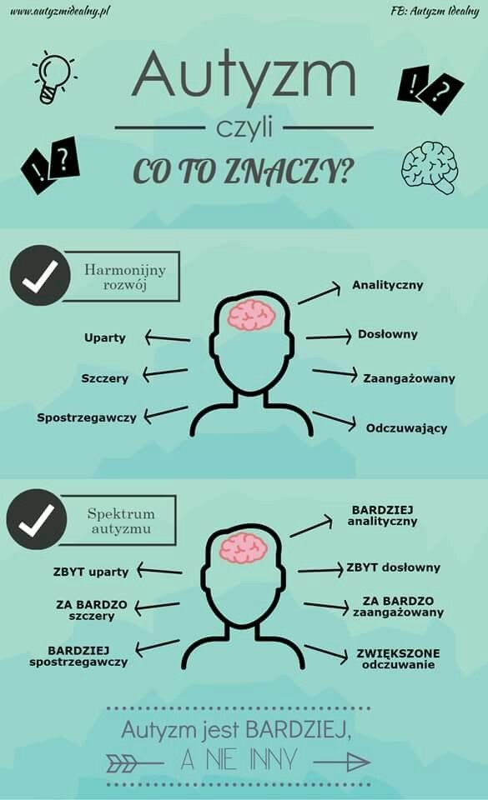
2. MIT NIEPEŁNOSPRAWNOŚCI INTELEKTUALNEJ
Spektrum autyzmu nie oznacza, że osoba autystyczna jest niepełnosprawna intelektualnie. Te cechy mogą, ale nie muszą współistnieć ze sobą.
https://jim.org/polskananiebiesko/index.php
https://sp4.nowytarg.pl/2-kwietnia-swiatowy-dzien-swiadomosci-autyzmu

Slide 12
3. MIT DYSTANSU EMOCJONALNEGO
Osoby autystyczne mogą potrzebować wsparcia w relacjach z innymi ludźmi. Jednak większość z nich chce je nawiązywać. Potrafią otwierać się na innych, wchodzić w relacje i zawierać przyjaźnie. Tak samo jak każdy chcę mieć znajomych, pracować, mieć kontakt z innymi ludźmi na co dzień.
https://jim.org/polskananiebiesko/index.php

Slide 13
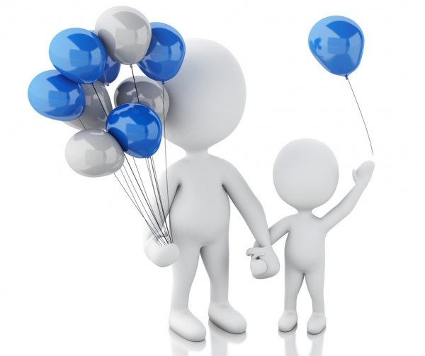
4. MIT AUTYZMU TYLKO U DZIECI
Autyzm towarzyszy osobie przez całe życie. Jest z nią od narodzin do dorosłości i późnej starości. To stan, który nie mija. Osób dorosłych w spektrum autyzmu jest więcej niż dzieci. Osoby autystyczne potrzebują wsparcia przez całe życie. Ograniczanie wsparcia tylko do dzieci jest dla wielu osób i ich rodzin krzywdzące i obniża jakość ich życia.
https://jim.org/polskananiebiesko/index.php

Slide 14
5. MITY WYLECZENIA AUTYZMU
Autyzm to odmienny od typowego sposób rozwoju człowieka, objawiający się różnicami w sposobie komunikacji, nawiązywaniu relacji, wyrażania emocji, uczenia się oraz różnorodnym schematem zachowań. Każda osoba z autyzmem jest indywidualnością, a wymienione wcześniej cechy mogą występować w różnym natężeniu. Autyzm towarzyszy osobie przez całe życie. Oferowane rodzicom małych dzieci terapie, które obiecują „wyleczenie” są nadużyciem.
https://jim.org/polskananiebiesko/index.php

Slide 15
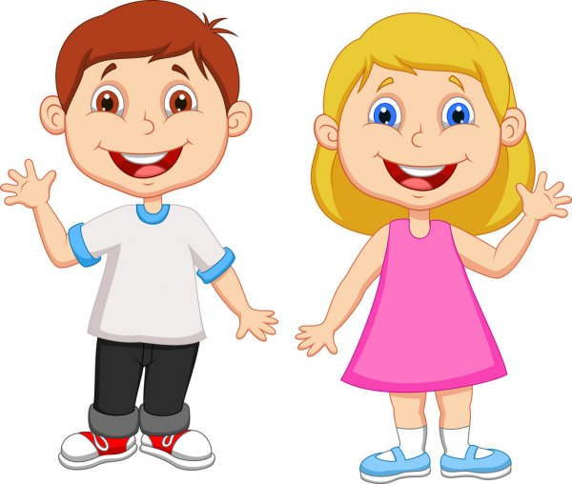
6. MIT AUTYZMU TYLKO U CHŁOPCÓW
Autyzm występuje zarówno u chłopców, jak i u dziewczynek. Widoczna niegdyś w statystykach różnica w częstotliwości występowania u oby płci w ostatnich latach zmniejsza się. Tłumaczy się to rozwojem metod diagnozy. Dziewczynki lepiej dostosowują się społecznie i trudniej je diagnozować. Dodatkowo są osoby autystyczne, które określają się jako niebinarne i nie identyfikują się z żadną płcią.
https://jim.org/polskananiebiesko/index.php

Slide 16
Nie wszyscy jesteśmy tacy sami. Nie musimy być. Różnorodność jest bogactwem. Szanujmy to. Pamiętajmy, że oni są wśród nas:
BARDZIEJ spostrzegawczy,
BARDZIEJ analityczni,
ZBYT dosłowni,
ZA BARDZO szczerzy,
czasem ZBYT uparci.
Nie są INNI. Są BARDZIEJ.
https://sp4.nowytarg.pl/2-kwietnia-swiatowy-dzien-swiadomosci-autyzmu

Slide 17
Dziękuję
Aleksandra Ostapowska

